Slide 1
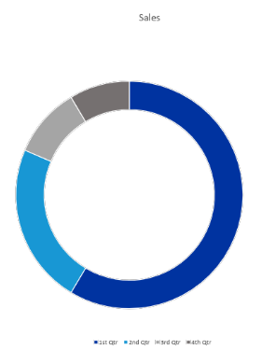
Title of Research Project
(simple, no jargon)
Your Name, Department/College, Email Address
BACKGROUND
RESULTS
Who cares? Explain why your study matters in the fastest, most brutal way possible (feel free to add graphics!).
ducimus qui blanditiis praesentium voluptatum deleniti atque corrupti quos dolores et quas molestias excepturi sint occaecati cupiditate non provident, similique sunt in culpa qui officia deserunt mollitia animi, id est laborum et qui blanditiis praesentium voluptatum deleniti. ducimus qui blanditiis praesentium voluptatum deleniti atque corrupti quos dolores et quas molestias excepturi sint occaecati cupiditate non provident, similique sunt in culpa qui officia deserunt mollitia animi, id est laborum et qui blanditiis praesentium voluptatum deleniti
CONCLUSION
RESEARCH QUESTIONS
ducimus qui blanditiis praesentium voluptatum deleniti atque corrupti quos dolores et quas molestias excepturi sint occaecati cupiditate non provident, similique sunt in culpa qui officia deserunt mollitia animi, id est laborum et qui blanditiis praesentium voluptatum deleniti
ducimus qui blanditiis praesentium voluptatum deleniti atque corrupti quos dolores et quas molestias excepturi sint occaecati cupiditate non provident, similique sunt in culpa qui officia deserunt mollitia animi, id est laborum et qui blanditiis praesentium voluptatum deleniti
METHODS AND MATERIALS
ACKNOWLEDGMENTS
ducimus qui blanditiis praesentium voluptatum deleniti atque corrupti quos dolores et quas molestias excepturi sint occaecati cupiditate non provident, similique sunt in culpa qui officia deserunt mollitia animi, id est laborum et qui blanditiis praesentium voluptatum deleniti
ducimus qui blanditiis praesentium voluptatum deleniti atque corrupti quos dolores et quas molestias excepturi sint occaecati cupiditate non provident, similique sunt in culpa qui officia deserunt mollitia animi, id est laborum et qui blanditiis
REFERENCES
ducimus qui blanditiis praesentium voluptatum deleniti atque corrupti quos dolores et quas molestias excepturi sint occaecati cupiditate non provident, similique sunt in culpa qui officia deserunt mollitia animi

